Slide 1
Chatbots in deiner Schule

Slide 2
Was ist ein Chatbot?
Notes:
Frage an die Klasse richten: Was ist ein Chatbot?
Antworten der Schüler*innen einordnen und auf die nächste Folie überleiten

Slide 3




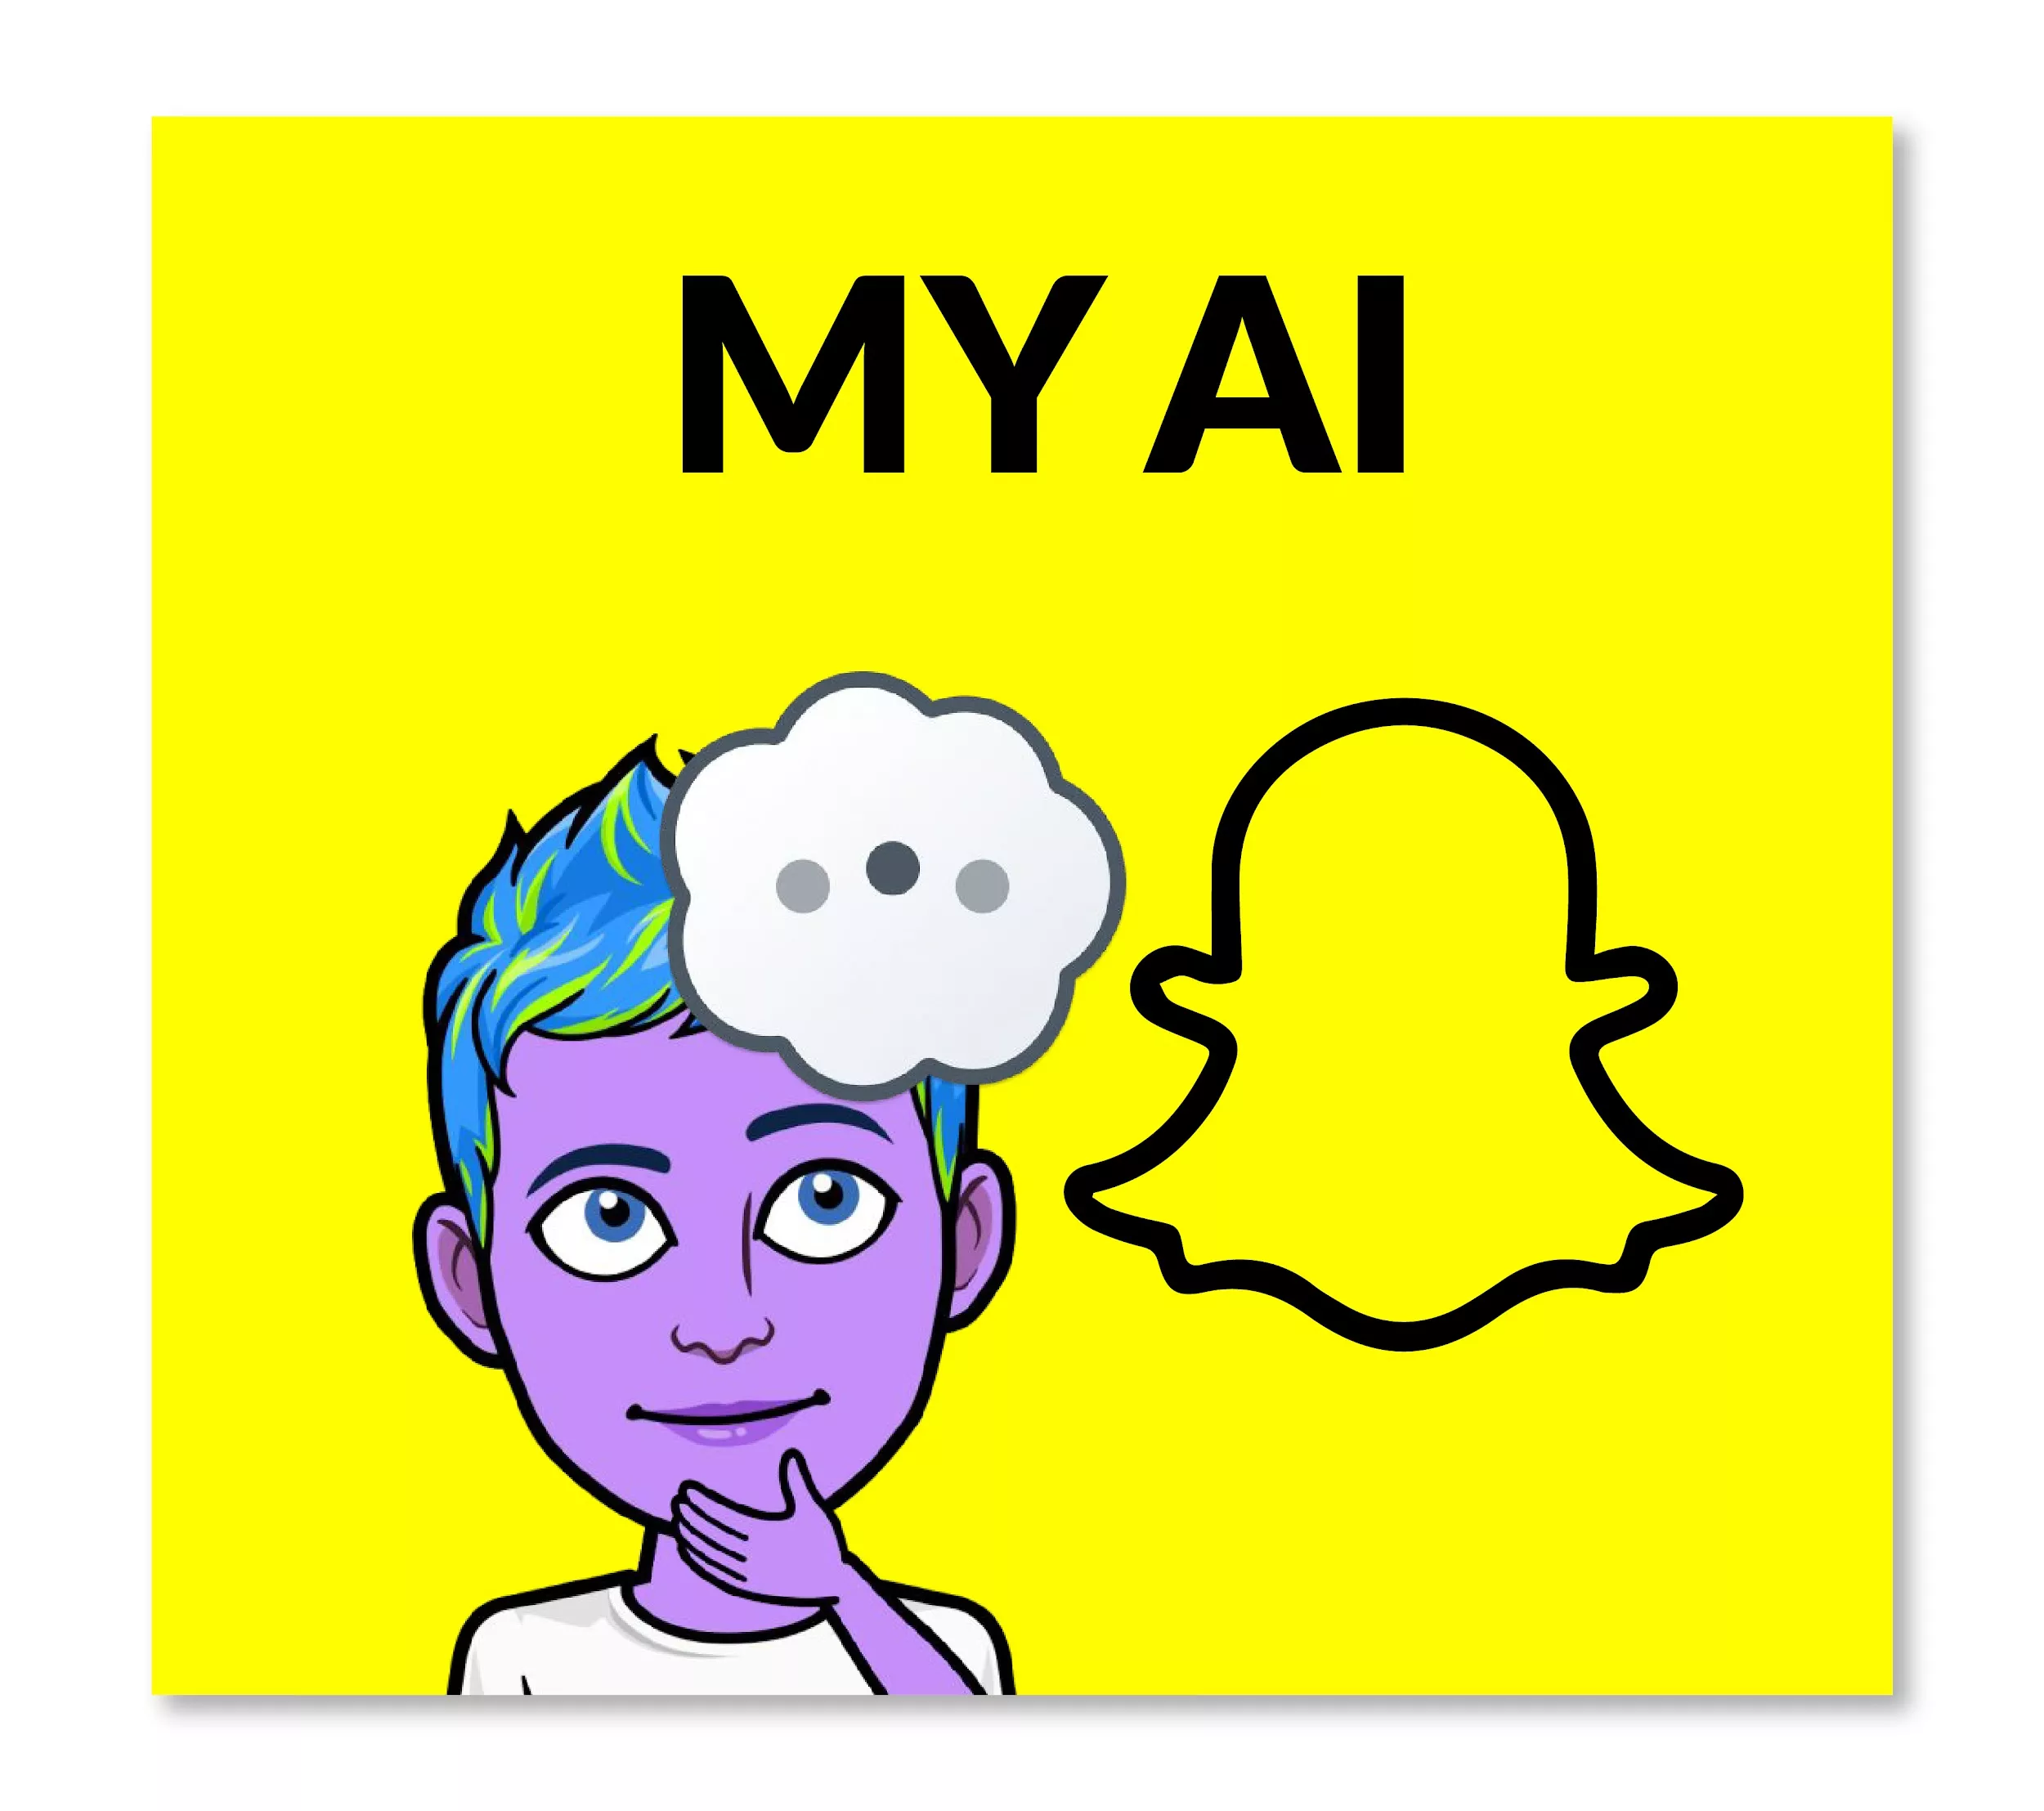
Welche Chatbots kennst du?
Notes:
Auflösungsfolie mit einigen bekannten Chatbots (DeepSeek, Microsoft Copilot, Snapchat MyAI, Google Gemini, ChatGPT von OpenAI)

Slide 4
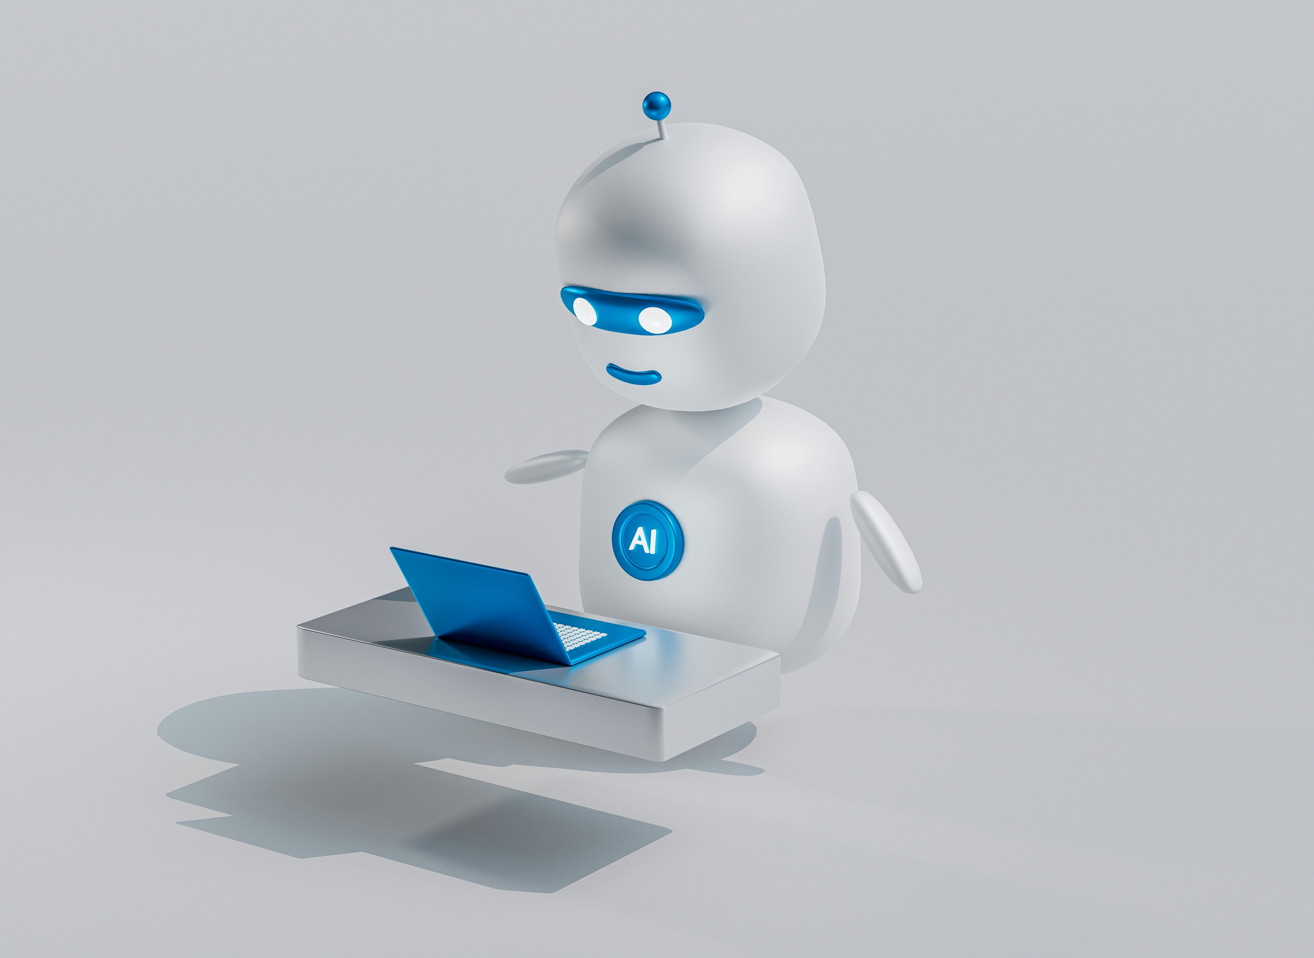
Aufgabe in Kleingruppen:
Welche Vor- und Nachteile bietet ein Chatbot? Erstellt eine Pro- und Contra Liste!
Zeit: 5 Minuten
Notes:
Teilt die Schüler:innen in Kleingruppen ein. Jedes Team soll eine kurze Sammlung an Pro und Contra Argumenten in Bezug auf Chatbots zusammentragen. Anschließend werden die Ideen gemeinsam vorne an der Tafel gesammelt.
Ggf. dürft ihr die Schüler:innen erst einmal mit Artikeln von Handysektor recherchieren lassen.
Mögliche Antworten:
✅ Pro-Argumente:
24/7 Verfügbarkeit – Chatbots sind rund um die Uhr einsatzbereit, unabhängig von Arbeitszeiten.
Kostenersparnis – Reduziert den Bedarf an menschlichem Personal, insbesondere im Kundenservice.
Schnelle Reaktionszeiten – Antworten erfolgen sofort, ohne Wartezeit für den Nutzer.
Automatisierung einfacher Aufgaben – Routineanfragen können effizient bearbeitet werden.
Personalisierte Kommunikation – KI-gestützte Chatbots können Nutzerdaten analysieren und personalisierte Antworten geben.
Mehrsprachigkeit – Können problemlos in mehreren Sprachen kommunizieren.
Skalierbarkeit – Ein Chatbot kann mit vielen Kunden gleichzeitig interagieren, während menschliche Mitarbeiter begrenzt sind.
❌ Contra-Argumente:
Begrenztes Verständnis – Chatbots haben Schwierigkeiten mit komplexen oder mehrdeutigen Anfragen.
Mangel an Empathie – Sie können keine echten Emotionen zeigen oder auf sensible Themen angemessen eingehen.
Fehlende Flexibilität – Wenn eine Frage nicht in der programmierten Logik enthalten ist, kann der Chatbot oft nicht weiterhelfen.
Fehlende Vertrauenswürdigkeit – Manche Nutzer bevorzugen den Kontakt mit echten Menschen und misstrauen automatisierten Systemen.
Fehlkommunikation – Fehlerhafte oder unklare Antworten können Frustration verursachen.
Datenschutzrisiken – Chatbots sammeln und verarbeiten Daten, was Datenschutzbedenken aufwerfen kann.
Eingeschränkte Problemlösungsfähigkeit – Bei komplexeren Anliegen ist oft eine menschliche Interaktion erforderlich.

Slide 5

Gedankenexperiment
Stellt euch vor ihr wärt der Schuldirektor oder die Schuldirektorin an eurer Schule. Ihr sollt nun einen Leitfaden für den Einsatz von Chatbots an eurer Schule schreiben! Was sind eure Ideen?
Bedenkt dabei sowohl die Chancen als auch die Risiken von Chatbots und achtet darauf, dass die KI nicht für Betrug eingesetzt werden darf.
Zeit: 10 Minuten
Notes:
Die Schülerinnen und Schüler sollen nun wieder in ihren Kleingruppen arbeiten. Dieses Mal sollen sie überlegen, wie sie selbst als Schulleitung Regeln für Chatbots an ihrer Schule umsetzen würden. Wir könnte verhindert werden, dass KI für Betrug eingesetzt wird?

Slide 6
Euer Leitfaden
Notes:
Im Anschluss an die Kleingruppenarbeit werden die Gedanken wieder vorne an der Tafel oder in der Folie gesammelt.

